Slide 1
Managing reverse logistics to enhance sustainability of industrial marketing
管理逆向物流以增強工業行銷的可持續性
Paper Presentation
Instructor : Prof. Cheng – Wen Lee
Student : Zan Wang
Date:Dec 26, 2023.
Notes:
各位同學好我是此次報告者王欽泉
Hello everyone, I am Wang Qinquan, the presenter of this report.

Slide 2

1.Introduction 簡介
企業對環境變化的反應戰略適應
永續發展實施中的挑戰營運障礙
障礙和困境複雜的障礙
研究重點與影響研究目標
Notes:
1. 企業對環境變化的反應戰略適應：企業出於環境考量而重新制定策略。行銷投資：高度願意（82%）投資綠色行銷以提升形象和定價。
2. 永續發展實施中的挑戰營運障礙：證明再製造或回收合理性的經濟挑戰。監管壓力：減少碳足跡的立法要求推動了對高效逆向物流的需求。
3. 障礙和困境複雜的障礙：生態挑戰、資訊不完整、缺乏專業知識和區域差異。管理困境：難以評估永續行銷的成本、效益和相關性。
4. 研究重點與影響研究目標：分析永續營運管理和產業挑戰的貢獻者。框架提案：旨在提出一個可持續的工業行銷框架。案例研究的重要性：為從業者和研究人員提供逆向物流問題解決的見解。未來研究方向：建議該領域進一步探索的領域

Slide 3
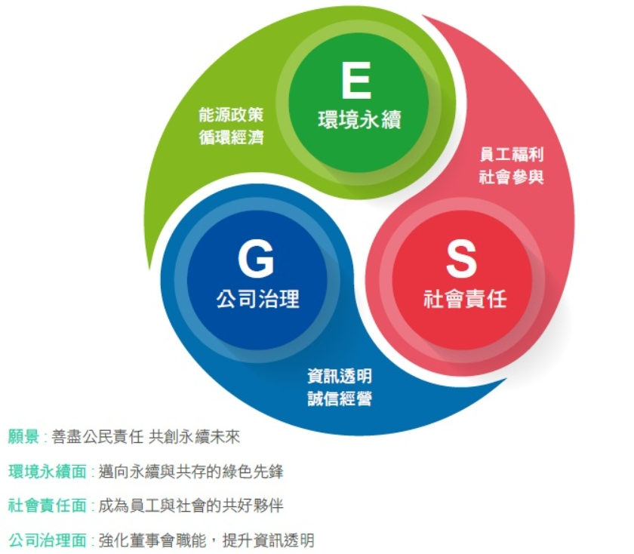
  2.1 Sustainability strategy永續發展策略
永續發展理念及意義
三重底線挑戰：需要同時解決經濟、環境和社會因素才能成功。新興方法：綠色供應鏈管理框架和工業行銷策略等模型著重於供應鏈中的環境永續性。
本文章捕捉了永續發展概念的演變、永續發展的多樣化策略、採購和供應鏈的影響以及現有模型的差距，同時強調瞭解決環境永續性的新興框架。
Notes:
永續發展理念及意義：基本定義：源自布倫特蘭報告，永續性涉及環境、經濟和社會因素。策略重要性：對於公司的生存、成長和獲利能力至關重要，需要在這三個要素之間取得平衡。永續發展策略：管理重點：利害關係人協商對於建立永續性至關重要。
企業整合：將永續發展目標與企業策略連結有助於成功整合。營運重點：再製造、回收和廢棄物管理等策略對永續發展至關重要。採購和供應鏈影響：環保採購：與供應商/顧客的合作是減少浪費的關鍵。在企業責任中的作用：採購在企業社會責任中的作用得到認可，並受到外部壓力的影響。商業貢獻：再製造和回收等措施有助於提高經濟績效和永續性。框架與新興模型：現有差距：技術研究缺乏與永續發展文獻的整合。三重底線挑戰：需要同時解決經濟、環境和社會因素才能成功。新興方法：綠色供應鏈管理框架和工業行銷策略等模型著重於供應鏈中的環境永續性。本文章捕捉了永續發展概念的演變、永續發展的多樣化策略、採購和供應鏈的影響以及現有模型的差距，同時強調瞭解決環境永續性的新興框架。

Slide 4

  2. 2 marketing行銷
綠色行銷的演變與擴展：數十年的演變：綠色行銷跨越30多年，從以消費者為中心轉向涵蓋B2B行銷。影響力不斷增強：見證了綠色工業和供應鏈管理研究重點的增加。適用性與過渡：以消費者為中心的策略中的概念，如行銷組合 (4P)，可以順利過渡到 B2B 環境。綠色行銷策略的整合與探索：策略分類：綠色行銷策略分為戰術、準策略、策略層面，整合通路/供應商力量。有限的量化探索：很少有研究深入探討評估策略績效的量化評估方法。
Notes:
綠色行銷的演變與擴展：數十年的演變：綠色行銷跨越30多年，從以消費者為中心轉向涵蓋B2B行銷。影響力不斷增強：見證了綠色工業和供應鏈管理研究重點的增加。適用性與過渡：以消費者為中心的策略中的概念，如行銷組合 (4P)，可以順利過渡到 B2B 環境。綠色行銷策略的整合與探索：策略分類：綠色行銷策略分為戰術、準策略、策略層面，整合通路/供應商力量。有限的量化探索：很少有研究深入探討評估策略績效的量化評估方法。部分連結：模組化設計、產品退貨和再製造等與綠色行銷相關的切題主題，但尚未充分探討。差距和未探索的方面：財務影響被忽略：很少關注綠色工業行銷整合的財務和數量方面。文獻中的整合有限：綠色供應鏈管理和工業管理經常分開討論，缺乏全面的整合。這些要點凸顯了綠色行銷的歷史進程、其與各種策略的整合、有限的定量探索以及現有的差距，特別是在財務影響和與工業管理文獻的全面整合方面。

Slide 5

2.3. Reverse logistics operation逆向物流作業
有效的逆向物流和綠色行銷的重要性：優先營運是出於社會責任和不斷變化的客戶期望，企業強調高效率的逆向物流。
利用綠色形象和品牌作為企業重要的行銷工具。
簡化逆向物流的影響與優點：退貨增加：寬鬆的退貨政策導致退貨數量激增，促使人們專注於優化退貨操作。
Notes:
有效的逆向物流和綠色行銷的重要性：優先營運：出於社會責任和不斷變化的客戶期望，企業強調高效率的逆向物流。行銷意義：利用綠色形象和品牌作為企業重要的行銷工具。簡化逆向物流的影響與優點：退貨增加：寬鬆的退貨政策導致退貨數量激增，促使人們專注於優化退貨操作。營運效益：高效率的逆向物流減少庫存、降低配送成本並提高顧客滿意度。財務利益：有效的流程透過從退回的產品中重新獲得價值，對公司的獲利能力產生正面影響。逆向物流的策略與技術整合：決策方法：利用成本效益分析來修復或處置退回的物品。品質增強：實施品質功能部署等模型和用於流程最佳化和追蹤的 RFID 等技術。技術整合：利用遺傳演算法等計算智能來優化收集點並簡化追蹤流程。這凸顯了對有效逆向物流和綠色行銷的重視，簡化流程的正面影響和營運效益，以及在逆向物流領域內採用的策略和技術整合。

Slide 6
3. Research methodology 研究方法
個案研究方法論是由於對永續工業行銷的瞭解有限而選擇案例研究。
適合探索複雜的產業關係並為理解理論提供定性證據。
透過提供深入的定性證據來增強研究的有效性和可靠性。
案例公司簡介：原始設備製造商（OEM）深入分析。
資料收集：2010年在新加坡進行，採用多種方法：訪談、現場參與、實地考察和廣泛研究。
研究團隊由九名研究人員組成，具有不同的物流、供應鏈和行業專業知識。
透過納入產業見解來加強研究，為概念架構和主張做出貢獻。
支持框架發展：個案研究的結果為研究的概念架構和主張奠定了基礎。
本文強調了使用案例研究方法的基本原理、案例研究過程的細節以及案例研究對研究的相關性和框架發展的貢獻。

Slide 7
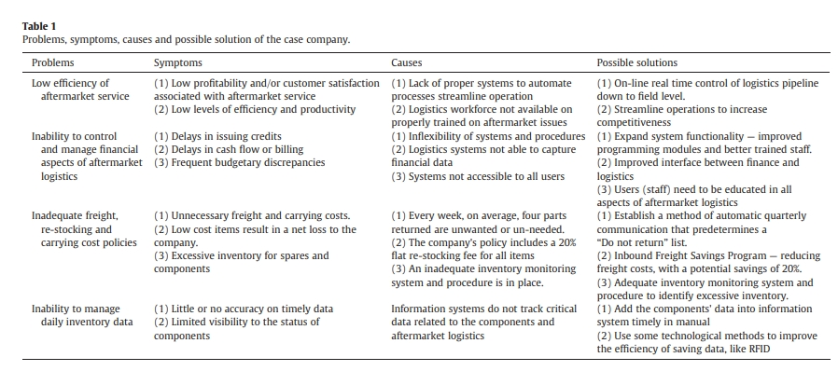
4 Case study 案例研究
4.1. Background of case company 案例公司背景
4.2. Reverse logistics of case company案例公司逆向物流
4.3. Deficiencies and solutions of current reverse logistics process逆向物流流程的不足及解決方案
案例公司存在的問題、症狀、原因及可能的解決方案
Notes:
4.3.1 Low Efficiency of Aftermarket Service:
描述了售後服務效率低下的問題，可能是由於流程不佳、系統缺陷或人力資源不足所導致。
建議了提升效率的解決方案，可能包括流程優化、技術升級或人員培訓。
4.3.2 Inability to Control and Manage Financial Aspects:
指出在管理售後物流的財務方面存在問題，可能是由於成本控制不當、成本估算不準確或監控機制不完善。
建議了更好的財務管理策略，以便更好地控制和追蹤成本、制定準確的成本預算。
4.3.3 Inadequate Freight, Re-stocking, and Carrying Cost Policies:
指出現有的運費、補貨和存儲成本政策不足以應對公司所面臨的挑戰，可能導致不必要的支出或效率低下。
建議制定更合適的政策來管理這些成本，可能需要重新評估運費結構、補貨時機和存儲成本的分配。
4.3.4 Inability to Manage Daily Inventory Data:
指出無法有效管理日常庫存數據的問題，可能是由於系統不完善、數據收集方法不當或缺乏有效的數據分析。
建議了改善庫存數據管理的方法，可能包括更新系統、改進數據收集方式或引入更強大的數據分析工具。
Table 1: Deficiencies and Solutions of Current Reverse Logistics Process 表格1列出了KK公司逆向物流過程中存在的問題以及對應的解決方案。
針對每個問題，提供了相應的解決方法。
包括問題描述、問題原因以及解決方案的細節。
這些部分和表格突顯了公司在逆向物流方面所遇到的具體問題，以及對應的解決方案，這些解決方案旨在提升效率、控制成本、改善管理流程以及提升庫存數據的有效性。

Slide 8
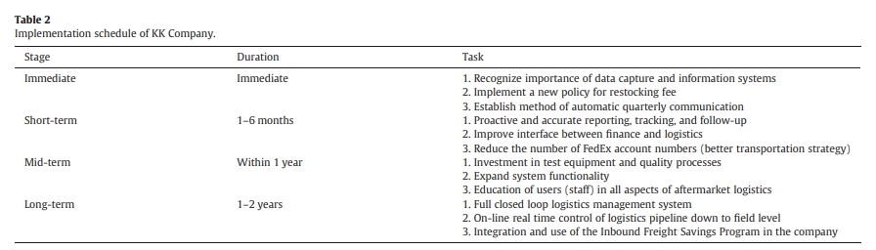
4 Case study 案例研究
4.3.1 Enhance the efficiency of aftermarket service
提升售後服務效率
4.3.2 Control and manage financial aspects of aftermarket logistics
控制和管理售後物流的財務方面
4.3.3 Adequate freight, re-stocking, and carrying cost policies
充分考慮運費、補貨和攜帶成本政策：
4.3.4 Manage inventory on a day-to-day basis
日常庫存管理
4.4 Analysis of new reverse logistics performance
新逆向物流性能分析：
KK公司實施時間表
Notes:
4.3.1 提升售後服務效率：
整合前臺和後臺功能對加強客戶關係和提高盈利至關重要。
帶來的好處包括競爭優勢、更高的生產力、增加收入、降低運營成本和提高資料準確性。
解決方案的標準：進行綠色市場分析、確保隱私、協調流程以確保客戶資料的一致性，並確保各個部門之間的有效協調。
4.3.2 控制和管理售後物流的財務方面：
物流和財務部門之間的高效協調可以提高效率約25%。
改善方法包括監控交付費用、管理退回產品庫存、優先處理預算專案以及通過培訓提升員工知識。
改善財務和物流部門之間的溝通至關重要。
4.3.3 充分考慮運費、補貨和攜帶成本政策：
實施入庫運費節省計畫，並與內部溝通更好，可以節省高達20%的成本。
策略包括利用協力廠商物流處理不經常退貨、合併退回產品以節省運輸成本、減少不必要的安全庫存，並優化逆向物流以減少庫存並提高客戶滿意度。
4.3.4 日常庫存管理：
手動輸入資料可能導致錯誤；採用條碼/RFID技術和資訊系統可提高準確性、效率和即時資料處理。
實施技術的成本包括硬體、軟體、諮詢和培訓，但長期節省成本可以證明這項投資是合理的。
RFID/條碼系統在整個供應鏈中提供高度可見性，減少過剩庫存、持有成本，並提高服務水準。
4.4 新逆向物流性能分析：
定量指標包括迴圈中節省的時間、成本節省、收入貢獻和庫存持有成本的減少。
定性改進包括更好的庫存管理、客戶服務和不良情況減少。
結果分析有助於監控效率、控制成本、識別無價值的流程，並根據回饋做出必要的調整。
這些章節強調了KK公司逆向物流中的策略和重要考慮因素，著重於提高效率、成本控制、流程改善、技術整合以及持續分析，以實現逆向物流的持續改進。

Slide 9
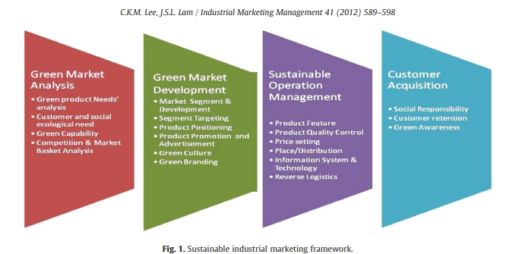
5. Proposed framework and propositions 建議框架和主張
5.1. Green market analysis 綠色市場分析
5.2. Green market development 綠色市場發展
5.3. Sustainable operation management 永續經營管理
5.4. Customer acquisition 獲得顧客
永續工業行銷框架
Notes:
5.1 綠色市場分析：
識別客戶需求是設計產品和流程的第一步。
綠色客戶除了功能需求外，還關注社會和生態責任。
市場分析人員利用最新的市場籃子分析技術，瞭解綠色客戶需求，以實現交叉銷售和提升銷售。
5.2 綠色市場開發：
瞭解客戶需求後，企業需要根據客戶的環保意識定義市場細分。
通過瞭解競爭對手的競爭力和公司的優勢，制定適當的市場目標策略。
通過合適的行銷活動，推廣產品，並通過綠色文化進一步促進綠色市場的發展。
5.3 可持續運營管理：
資訊和物流流程的無縫整合促進物流運營的有效性。
有效的物流操作可降低向患者提供物資的成本，並實現客戶需求的回應性。
ISO14000提供了組織解決環境管理問題的指南。
5.4 客戶獲取：
氣候變化、溫室效應和臭氧層空洞增加了客戶對節能、資源和環境保護的意識。
綠色客戶不僅關注產品的基本功能需求，還關心製造或分銷過程是否環保。
建立綠色形象有助於建立客戶忠誠度和維持客戶保持。
對於案例研究的建議和關係提議：
KK公司在實施任何新的逆向物流流程之前應進行綠色市場分析。
建議測試綠色市場分析與綠色市場開發之間的關係。
這些重點內容涵蓋了如何分析綠色市場、開發綠色市場、實施可持續運營管理以及獲取綠色客戶，並建議案例研究中測試綠色市場分析和綠色市場開發之間的關係。

Slide 10

6. Practical and research implications 實踐與研究意義
綠色市場分析與開發對逆向物流至關重要
解決逆向物流挑戰
3.階段性實施與長期投資平衡：
Notes:
綠色市場分析與開發對逆向物流至關重要： 文中強調了綠色市場分析和開發對於改進逆向物流、實現客戶獲取和長期可持續性的重要性。針對願意支付溢價的環保意識客戶，配置更多資源用於綠色解決方案，可實現環境保護、社會責任和經濟績效的可持續性結果。
解決逆向物流挑戰： 文中強調了逆向物流在成本、客戶服務和品質管理方面的挑戰。建議通過綠色行銷與逆向物流相互配合，制定綠色品牌戰略，以區別于競爭對手並獲得競爭優勢。
階段性實施與長期投資平衡： 提出了方案階段性實施的建議，強調了長期投資與短期收益之間的平衡。為了實現可持續性發展，需要對長期績效和投資進行綜合考慮，須得到高層管理的支援。

Slide 11
7. Conclusion 結論
本期刊提出了綠色市場分析、開發、永續營運和永續行銷的客戶獲取。
儘管由於揭露實務而在解決內部營運問題方面受到限制，但仍確定了 OEM 面臨的逆向物流挑戰並提出了解決方案。
局限性與未來方向： 承認由於保密限製而存在的局限性，需要使用更多數據和擴展規劃進行更深入的分析。
建議未來研究領域包括構造驗證、其他案例研究、多樣化的實證方法以及對新興經濟體可持續性的關注。
此文章為永續行銷提供了一個獨特的框架。 強調需要在行銷、生產和物流之間進行策略協調，以優化逆向物流營運。

Slide 12


